Slide 1

The Trouble with Higher Spin:
Rarita-Schwinger Fields and Acausality
汇报人/组员：曹淇竣
时间：2026/4/10
1

Slide 2
01
课题简介
02
从相对论量子力学角度看自旋
03
目录
Rarita-Schwinger Fields及其结构
Content
04
Velo-Zwanziger问题
2

Slide 3
课题简介
The Spin-3/2 field (historically associated with the Delta baryon) is described by the Rarita-Schwinger equation. However, this theory hides a famous pathology: as discovered by Velo and Zwanziger, simply coupling a massive Spin-3/2 particle to electromagnetism can lead to super-luminal propagation, violating causality.
自旋3/2场用Rarita-Schwinger equation描述。但Velo and Zwanziger发现，若将电磁场耦合进场方程中，会导致超光速传播，从而违背因果律。
如何理解自旋？
Rarita-Schwinger equation的结构是什么？
电磁场是怎么耦合的？
超光速传播是怎么产生的？
3

Slide 4
01
课题简介
02
从相对论量子力学角度看自旋
03
目录
Rarita-Schwinger Fields及其结构
Content
04
Velo-Zwanziger问题
4

Slide 5
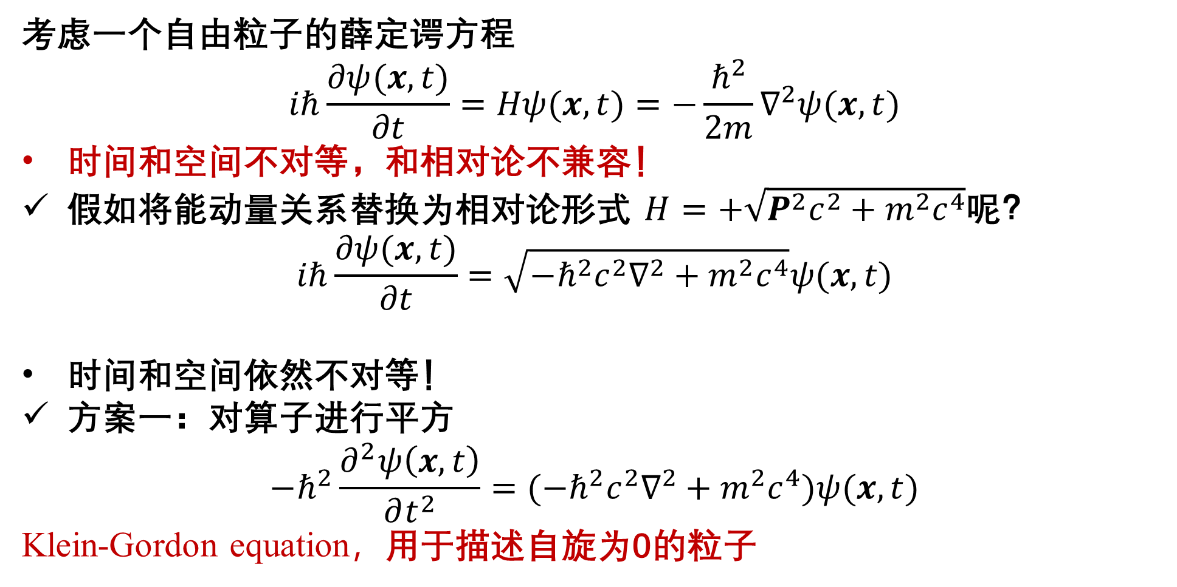
薛定谔方程和相对论的冲突
从相对论量子力学角度看自旋
考虑一个自由粒子的薛定谔方程
$$iℏ\frac{∂ψ(x,t)}{∂t}=Hψ(x,t)=−\frac{ℏ^{2}}{2m}∇^{2}ψ(x,t)$$
时间和空间不对等，和相对论不兼容！
假如将能动量关系替换为相对论形式 $H=+\sqrt{P^{2}c^{2}+m^{2}c^{4}}$呢？
$$iℏ\frac{∂ψ(x,t)}{∂t}=\sqrt{−ℏ^{2}c^{2}∇^{2}+m^{2}c^{4}}ψ(x,t)$$
时间和空间依然不对等！
方案一：对算子进行平方
$$−ℏ^{2}\frac{∂^{2}ψ\left(x,t\right)}{∂t^{2}}=(−ℏ^{2}c^{2}∇^{2}+m^{2}c^{4})ψ(x,t)$$
Klein-Gordon equation，用于描述自旋为0的粒子
5

Slide 6
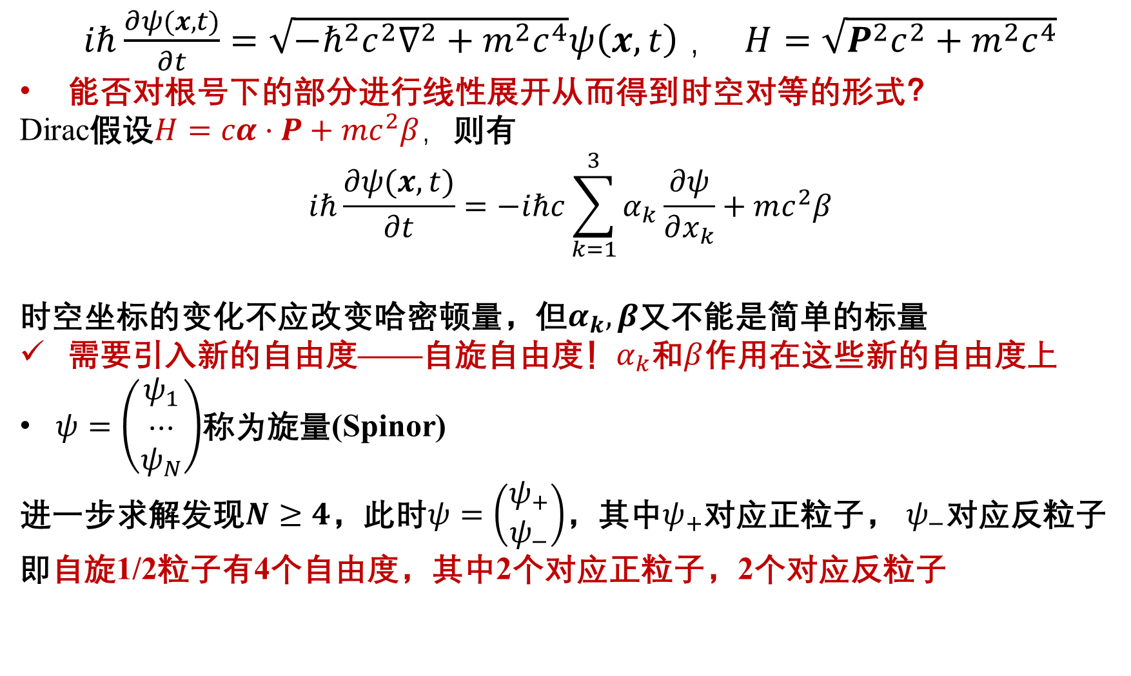
Dirac Equation
从相对论量子力学角度看自旋
$iℏ\frac{∂ψ(x,t)}{∂t}=\sqrt{−ℏ^{2}c^{2}∇^{2}+m^{2}c^{4}}ψ\left(x,t\right)$ ， $H=\sqrt{P^{2}c^{2}+m^{2}c^{4}}$
能否对根号下的部分进行线性展开从而得到时空对等的形式？
Dirac假设$H=cα⋅P+mc^{2}β$，则有
$$iℏ\frac{∂ψ(x,t)}{∂t}=−iℏc\sum_{k=1}^{3}{α_{k}\frac{∂ψ}{∂x_{k}}}+mc^{2}β$$
时空坐标的变化不应改变哈密顿量，但$α_{k},β$又不能是简单的标量
需要引入新的自由度——自旋自由度！$α_{k}$和$β$作用在这些新的自由度上
$ψ=\left(\begin{matrix}\begin{matrix}ψ_{1} \\ ⋅⋅⋅\end{matrix} \\ ψ_{N}\end{matrix}\right)$称为旋量(Spinor)
进一步求解发现$N≥4$，此时$ψ=\left(\begin{matrix}ψ_{+} \\ ψ_{−}\end{matrix}\right)$，其中$ψ_{+}$对应正粒子， $ψ_{−}$对应反粒子
即自旋1/2粒子有4个自由度，其中2个对应正粒子，2个对应反粒子
6

Slide 7
01
课题简介
02
从相对论量子力学角度看自旋
03
目录
Rarita-Schwinger Fields及其结构
Content
04
Velo-Zwanziger问题
7

Slide 8
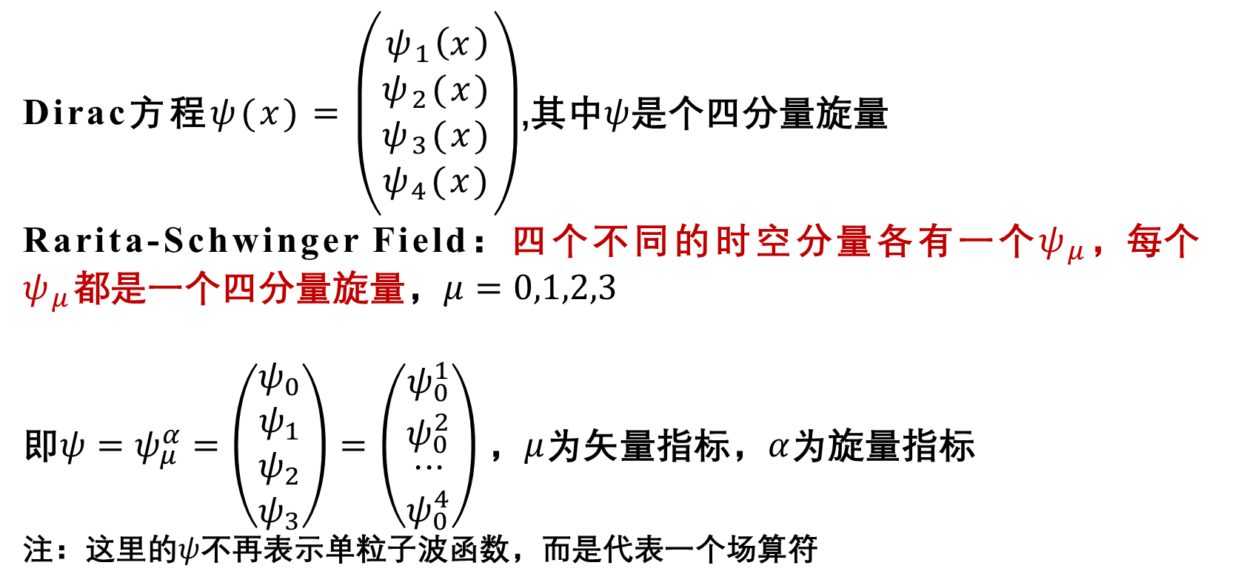
Rarita-Schwinger Fields的分量
Rarita-Schwinger Fields及其结构
构造Rarita-Schwinger Fields的目的：描述自旋3/2的粒子
Dirac方程$ψ(x)=\left(\begin{matrix}\begin{matrix}ψ_{1}\left(x\right) \\ ψ_{2}(x)\end{matrix} \\ \begin{matrix}ψ_{3}(x) \\ ψ_{4}(x)\end{matrix}\end{matrix}\right)$,其中$ψ$是个四分量旋量
Rarita-Schwinger Field：四个不同的时空分量各有一个$ψ_{μ}$，每个$ψ_{μ}$都是一个四分量旋量，$μ=0,1,2,3$
即$ψ=ψ_{μ}^{α}=\left(\begin{matrix}\begin{matrix}ψ_{0} \\ ψ_{1}\end{matrix} \\ \begin{matrix}ψ_{2} \\ ψ_{3}\end{matrix}\end{matrix}\right)=$ $\left(\begin{matrix}\begin{matrix}ψ_{0}^{1} \\ ψ_{0}^{2}\end{matrix} \\ \begin{matrix}⋅⋅⋅ \\ ψ_{0}^{4}\end{matrix}\end{matrix}\right)$，$μ$为矢量指标，$α$为旋量指标
注：这里的$ψ$不再表示单粒子波函数，而是代表一个场算符
8

Slide 9
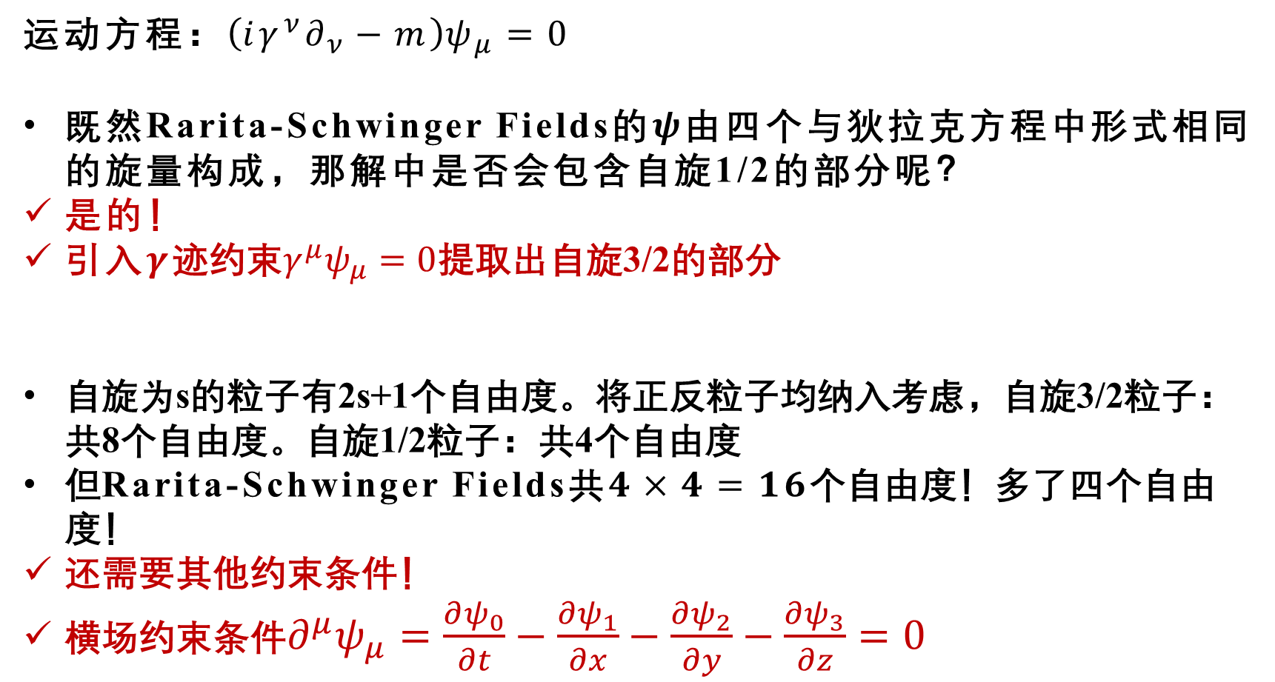
Rarita-Schwinger Fields的两大约束
Rarita-Schwinger Fields及其结构
运动方程：$\left(iγ^{ν}∂_{ν}−m\right)ψ_{μ}=0$
既然Rarita-Schwinger Fields的$ψ$由四个与狄拉克方程中形式相同的旋量构成，那解中是否会包含自旋1/2的部分呢？
是的！
引入$γ$迹约束$γ^{μ}ψ_{μ}=0$提取出自旋3/2的部分
自旋为s的粒子有2s+1个自由度。将正反粒子均纳入考虑，自旋3/2粒子：共8个自由度。自旋1/2粒子：共4个自由度
但Rarita-Schwinger Fields共$4×4=16$个自由度！多了四个自由度！
还需要其他约束条件！
横场约束条件$∂^{μ}ψ_{μ}=\frac{∂ψ_{0}}{∂t}−\frac{∂ψ_{1}}{∂x}−\frac{∂ψ_{2}}{∂y}−\frac{∂ψ_{3}}{∂z}=0$
9

Slide 10
01
课题简介
02
从相对论量子力学角度看自旋
03
目录
Rarita-Schwinger Fields及其结构
Content
04
Velo-Zwanziger问题
10

Slide 11
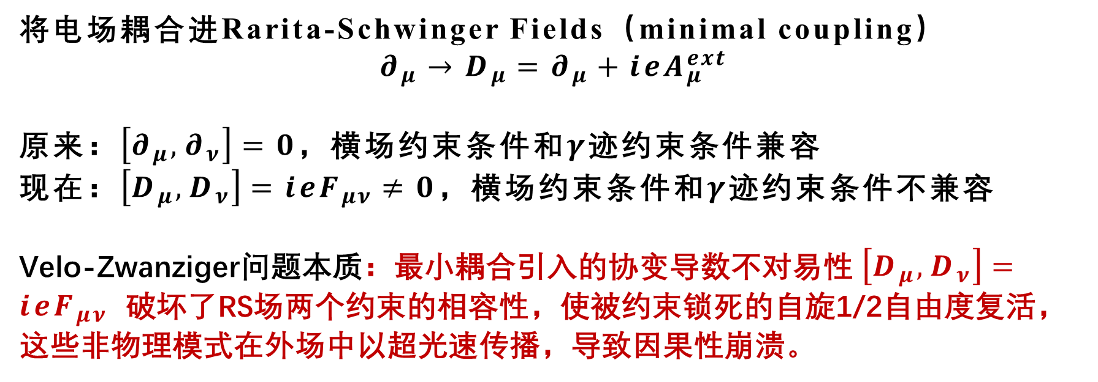
Velo-Zwanziger问题
将电场耦合进Rarita-Schwinger Fields（minimal coupling）
$$∂_{μ}→D_{μ}=∂_{μ}+ieA_{μ}^{ext}$$
原来：$\left[∂_{μ}, ∂_{ν}\right]=0$，横场约束条件和$γ$迹约束条件兼容
现在：$\left[D_{μ}, D_{ν}\right]=ieF_{μν}≠0$，横场约束条件和$γ$迹约束条件不兼容
Velo-Zwanziger问题本质：最小耦合引入的协变导数不对易性 $\left[D_{μ}, D_{ν}\right]=ieF_{μν}$​ 破坏了RS场两个约束的相容性，使被约束锁死的自旋1/2自由度复活，这些非物理模式在外场中以超光速传播，导致因果性崩溃。
11

Slide 12
参考文献
[1] https://bohr.physics.berkeley.edu/classes/221/1112/notes/dirac.pdf
[2] B. Sazdovi ́, Rarita-Schwinger equation from principle equation for all spins, arXiv:2412.20557v1 [hep-th] 29 Dec 2024
[3] Mark Srednicki, Quantum Field Theory, Cambridge University Press, 2006
12

Slide 13
THANK YOU
汇报人/组员：曹淇竣
时间：2026/4/10

Slide 14
请在此处输入您的标题 Please enter your title here
此处输入标题
请在此处输入您的文本内容如需修改请点击此处进行编辑请在此处输入
此处输入标题
请在此处输入您的文本内容如需修改请点击此处进行编辑请在此处输入
此处输入标题
请在此处输入您的文本内容如需修改请点击此处进行编辑请在此处输入

